Slide 1
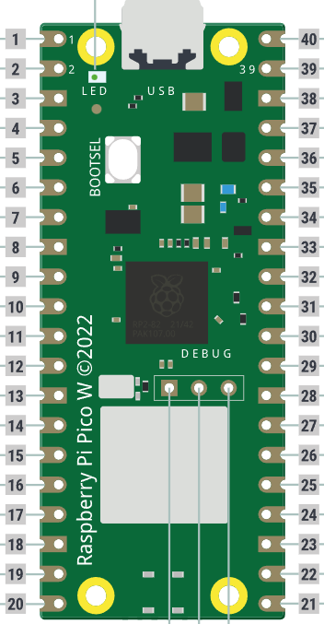
Feinstaub
GND
SCL
SDA
5V
Temp. Und Luftdruck
BMP280
SDD
Luftqualität
CSB
SDA
5V
SCL
3V3
JOY-IT
VCC
GND
GND
SDA
JOY-IT
SCL
Temp. Und Luftfeuchte
WAKE
RST
INT
RST
TX
A0
RX
D0
D1
D5
D2
D6
D3
IDUINO
D7
D4
GND
D8
GND
5V
3V
5V
S
Pie Pico
Hall Sensor

Slide 2


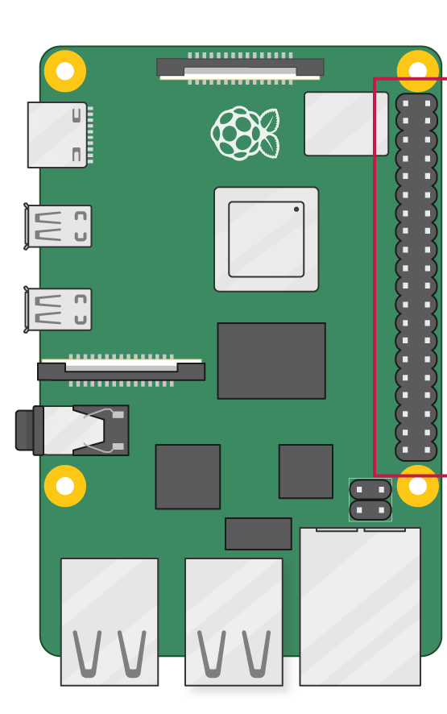

WWW
Web-Server
Wetterstation
Empfänger

Slide 3
